Slide 1
SQL查询
SELECT 是 SQL中最常用的语句,而且怎样使用它也最为讲究，本节介绍Select语句关于查询单表和多表的最基本功能，同时简要的介绍一下如何进行嵌套查询。

Slide 2
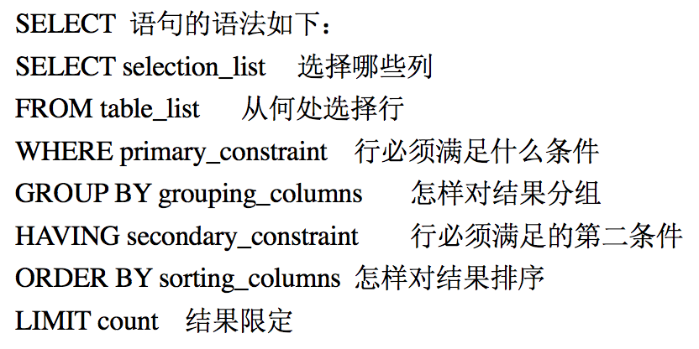
注意：所有使用的关键字必须精确地以上面的顺序给出。例如，一个Having语句必须跟在GROUP BY子句之后和ORDER BY子句之前，GROUP BY后的条件必须是聚合函数。

Slide 3
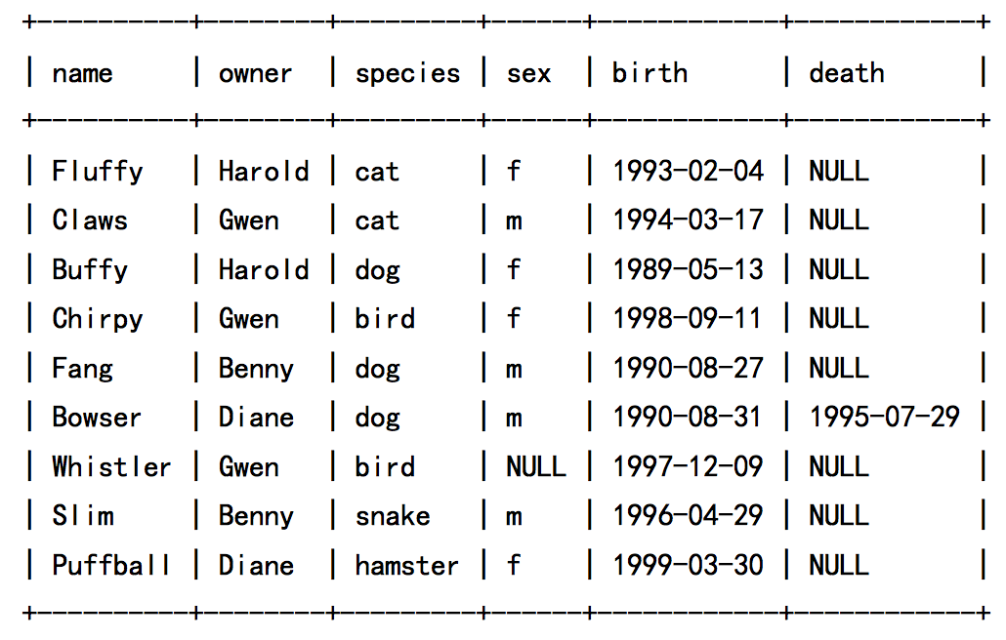
普通查询：
SELECT 最基本的表达式是在一个表中检查每样数据
mysql> SELECT * FROM pet;
这行语句就代表把表pet中的所有数据选择出来， * 代表选择所有的行列，结果如下：

Slide 4
普通查询：
查询特定行：你能从你的表中只选择特定的行。例如，若你只想查询人名为James的记录，那就这样做：
mysql> SELECT * FROM SYSU WHERE name = ”James";
查询特定列：若你不想看到表的所有行，就在select中命名你感兴趣的列，用逗号分开。例如，若你想知道你的宠物名还有出生的日期，就选择name和birth列：
mysql> SELECT name, birth FROM pet where owner=”Owen";
进行表达式计算：由于 MySQL 可以对表达式求值而不引用任何表。所以也可以这样使用: mysql>select (2+3*4.5)/2.5;
􏰢结果为􏰜
+-------------------+
| (2+3*4.5)/2.5 |
+------------------+
| 6.200 |
+-------------------+

Slide 5
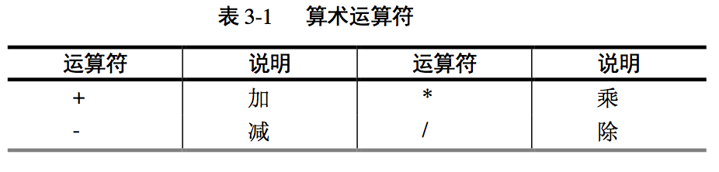
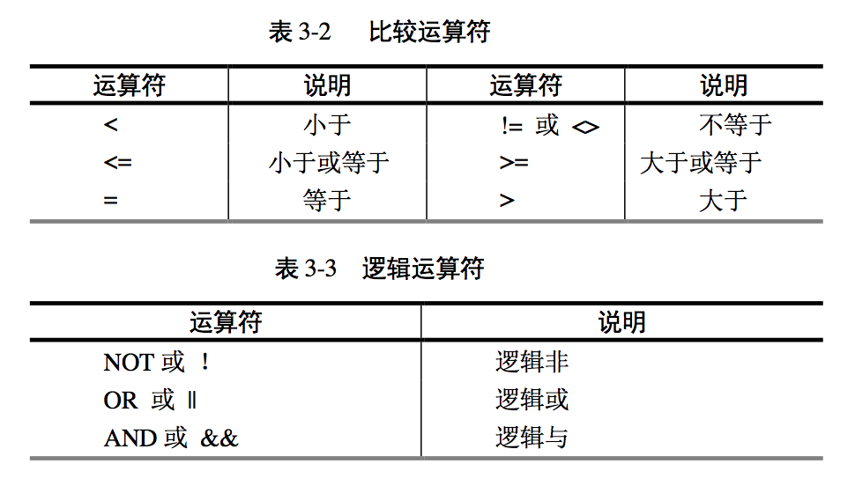
条件查询：
SELECT 为了限制select语句检索出来的记录集，可以使用WHERE子句。
Where子句中可以用的表达式如下：

Slide 6
条件查询：
比如你想知道哪个宠物再2016年以后出生的，那就这样查询：
mysql> SELECT * FROM pet WHERE birth >= “2016-1-1";
你可以使用组合条件，比如找出雌性的狗狗：
mysql> SELECT * FROM pet WHERE species = "dog" AND sex = "f";
你也可以使用OR操作符来查询，这表示取一个并集，比如查询养宠物蛇和宠物猪的人：
mysql> SELECT * FROM pet WHERE species = "snake" OR species = ”pig";

Slide 7
查询排序：
使用 ORDER BY 子句对查询返回的结果按一列或多列排序。ORDER BY 子句的􏱚语法 格式为:
ORDER BY column_name [ASC|DESC] [,...]
􏰢其中 ASC 是升序，DESC 为降序。
例如，对宠物按照出生日期来排序：
mysql> SELECT name, birth FROM pet ORDER BY birth;
+------------+------------+
| name | birth |
+------------+------------+
| Buffy | 1989-05-13 |
| Fang | 1990-08-27 |
| Biu | 1990-08-31 |
| Mimi | 1993-02-04 |
| Claws | 1994-03-17 |
| Slim | 1996-04-29 |
+------------+--------------+

Slide 8
查询分组与行计数：
GROUP BY 从句根据所给的列名返回分组的查询结果，可用于查询具有相同值的列，其语法为：
GROUP BY col_name, …
单独使用GROUP BY从句并没有啥意义，该从句的真正通用于和各种组合函数配合，用于行计数。
例如：要知道每个主人有多少宠物：
mysql> SELECT owner, COUNT(*) FROM pet GROUP BY owner;
+------------+-------------+
| owner | COUNT(*) | +------------+-------------+
| Benny | 2|
| Peter | 3|
| Penny | 1|
| Ben | 3|
+------------+-------------+

Slide 9
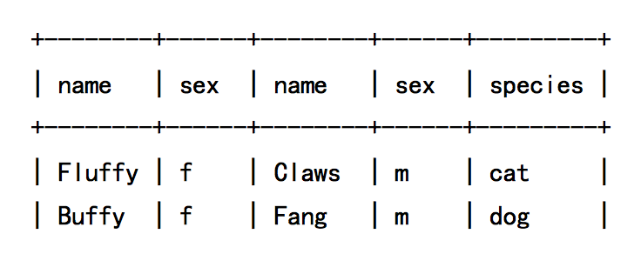
查询多个表：
查询多个表，FROM子句列出表名，并用逗号分隔，因为查询需要从他们两个拉出信息。
mysql> SELECT p1.name, p1.sex, p2.name, p2.sex, p1.species -> FROM pet AS p1, pet AS p2 -> WHERE p1.species = p2.species AND p1.sex = "f" AND p2.sex = "m";

Slide 10
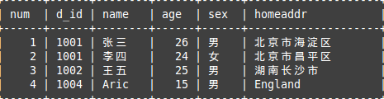
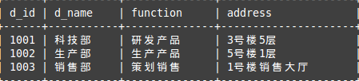
嵌套查询：
嵌套查询是将一个查询语句嵌套在另一个查询语句中
内层查询语句的查询结果，可以为外层查询语句提供查询条件
因为在特定情况下，一个查询语句的条件需要另一个查询语句来获取
参考表：employee
参考表：department

Slide 11
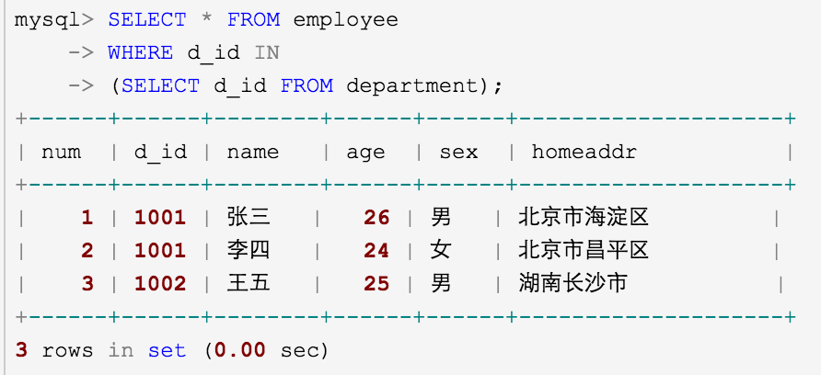
嵌套查询：
带IN关键字的子查询
参考表：employee
参考表：department

Slide 12
嵌套查询：
带IN关键字的子查询
此处首先查询出department表中所有d_id字段的信息，并将结果作为条件 接着查询employee表中以d_id为条件的所有字段信息 NOT IN的效果与上面刚好相反

Slide 13
嵌套查询：
ANY关键字表示满足其中任一条件
mysql> SELECT * FROM employee
-> WHERE d_id!=ANY
-> (SELECT d_id FROM department);
+---------+---------+-----------+---------+---------+--------------------+
| num | d_id | name | age | sex | homeaddr |
+---------+---------+-----------+---------+---------+--------------------+
| 1 | 1001 | 张三 | 26 | 男 | 北京市海淀区 |
| 2 | 1001 | 李四 | 24 | 女 | 北京市昌平区 |
| 3 | 1002 | 王五 | 25 | 男 | 湖南长沙市 |
| 4 | 1004 | Aric | 15 | 男 | England |
+---------+---------+-----------+---------+---------+--------------------+
rows in set (0.00 sec)

Slide 14
嵌套查询：
ALL关键字表示满足其中所有条件
mysql> SELECT * FROM employee
-> WHERE d_id>=ALL
-> (SELECT d_id FROM department);
+---------+---------+-----------+---------+---------+--------------------+
| num | d_id | name | age | sex | homeaddr |
+---------+---------+-----------+---------+---------+--------------------+
| 4 | 1004 | Aric | 15 | 男 | England |
+---------+---------+-----------+---------+---------+--------------------+
row in set (0.00 sec)

Slide 15

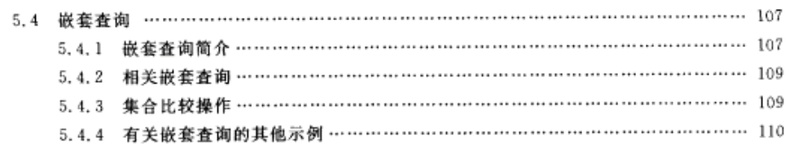
More:
关于嵌套查询，大家可以看看教材的5.4节，当然也可以上网搜索自己学习更多的嵌套查询知识，鼓励大家多多自己搜索。本书的PDF版本大家可以通过群共享获得。

Slide 16
MYSQL聚合函数：
MAX()/MIN()
求最大值/最小值
AVG()
返回数值列的平均值
SUM()
返回数值列的和
COUNT()
返回匹配指定条件的行数
GROUP BY语句
根据一个或多个列对结果集进行分组

Slide 17
MAX()语法
SELECT MAX(COLUMN_NAME) FROM table_name;
MIN()语法
SELECT MIN(COLUMN_NAME) FROM table_name;
AVG()语法
SELECT AVG(COLUMN_NAME) FROM table_name;
SUM()语法
SELECT SUM(COLUMN_NAME) FROM table_name;
COUNT()语法
SELECT COUNT(COLUMN_NAME) FROM table_name;
GROUP BY()语法
SELECT column_name, aggregate_function(column_name)
FROM table_name
WHERE column_name operator value
GROUP BY column_name;

Slide 18
谢谢

